Slide 1
NEUROLOGICAL ASSESSMENT
PERTEMUAN KE 3
ABDUL CHALIK MEIDIAN & JERRY MARATIS
FAKULTAS FISIOTERAPI

Slide 2
KEMAMPUAN AKHIR YANG DIHARAPKAN
Mahasiswa mampu memahami Patofisiologi Fisioterapi Neuromuskuler dan Psikiatri
Mahasiswa mampu melakukan Pemeriksaan Fisioterapi Neuromuskuler dan Psikiatri
Mahasiswa mampu membuat Diagnosa Fungsional Fisioterapi Neuromuskuler dan Psikiatri
Mahasiswa mampu memahami dan menyusun rencana program Fisioterapi Neuromuskuler dan Psikiatri
Mahasiswa mampu memahami dan melakukan Proses Fisioterapi Neuromuskuler dan Psikiatri

Slide 3
NEUROLOGICAL ASSESSMENT
Abdul Chalik Meidian

Slide 4
NEUROLOGICAL ASSESSMENT
DEFINITION
Neurological examination is a method of obtaining specific data in relation to the function of a patient’s nervous system.
INDICATION
Neurological observations are required to monitor and evaluate changes in the nervous system by indicating trends, thus aiding diagnosis and treatment which in turn may affect prognosis and rehabilitation
The frequency of neurological observations will depend on the patient’s condition and therapidity with which changes are occurring or expected to occur.

Slide 5
NEUROLOGICAL ASSESSMENT
Behaviours and appearances
Mental and Emotional Status
Intellectual Function
Cranial Nerve Function and Assessment
Assessment of sensory nerve function
Assessment of common reflexes
Vital Signs
Subjective Examination
Physical Examination

Slide 6
1. Behaviours and appearances
Selama proses asesmen, perhatikan prilaku pasien dan respon emosionalnya untuk menentukan tingkat kooperatifnya.
Observasi pola bicara pasien. Untuk mendeteksi kesalahan dalam kata-kata dan kalimat. Kesulitan artikulasi juga termasuk yang diperhatikan. Perhatikan pula intonasi suara dan kecepatannya.
Observasi penampilan pasien, kebersihan diri (personal hygiene), dan cara berpakaian. Untuk menilai “self image” pasien.

Slide 7
2. Mental and Emotional Status
Dapat menggunakan instrumen GCS
Tanya identitas pasien. Terkait nama, keluarga, orientasi waktu dan tempat, dll. Perhatikan respon emosional nya. Pertanyaan dapat diulang untuk menilai konsistensi logis pasien.
Jika pasien tidak merespon “verbal command” maka lakukan “Painfull Stimuli” → cubit, dll
Semakin tidak merespon maka semakin besar kemungkinan terjadi “impairment of cerebral function”
Istilah yang tidak jelas akan sangat mudah disalahartikan. Perhatikan respon terbaik pasien.

Slide 8
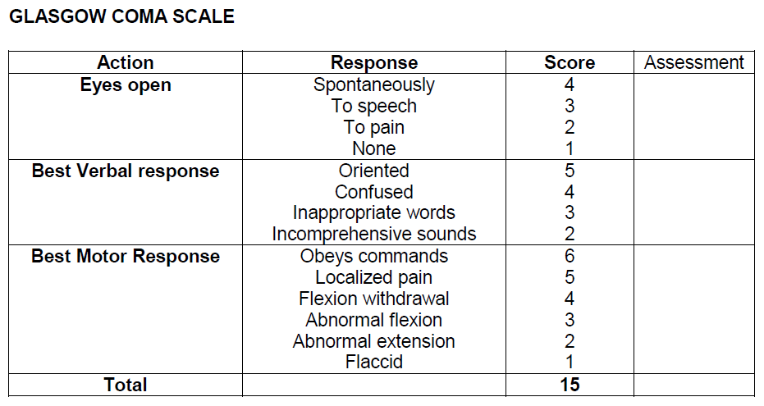

Slide 9
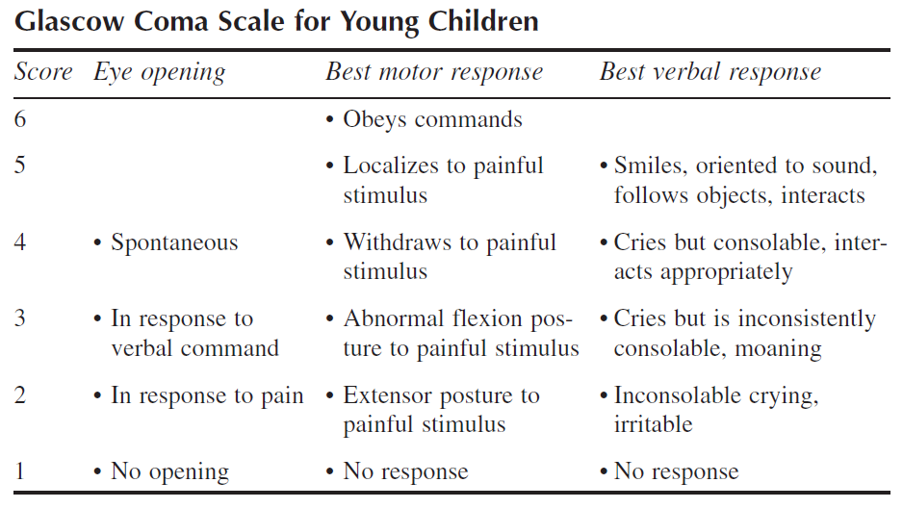

Slide 10
3. Intellectual Function
Minta pasien untuk mengulang urutan angka untuk menilai “immediate recall” pasien.
Minta pasien untuk mengingat “the recent memory” untuk memastikan kemampuan mengingat peristiwa yang terjadi pada hari yang sama.
Minta pasien untuk mengingat “the past memory” untuk memastikan jenis dan level gangguan otak nya.
Minta pasien untuk menjelaskan arti/makna suatu kata dan atau kesamaan/hubungan konsep sederhana untuk mengidentifikasi level fungsi intelektual nya

Slide 11
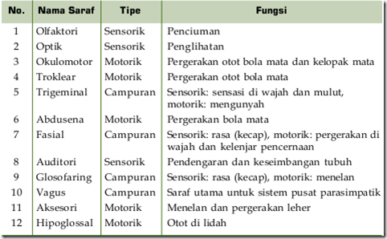
4. Cranial Nerve Function and Assessment

Slide 12
5. Assessment of sensory nerve function
Periksa sensasi pasien terkait rasa nyeri, suhu, sentuhan, getaran, posisi dan diskrimasi dua titik untuk mengindikasikan adanya lesi pada sepanjang “sensory pathways” dari perifer melewati spinal cord menuju otak.
Lakukan tes dengan pasien menutup mata untuk lebih menyadari sensitifitas urutan sensasi yang dialami. Lakukan prosedur acak.
Bandingkan area simetris saat aplikasi stimulus pada wajah, lengan, kaki dan trunk. Untuk melihat “equally on both sides”.
Perhatikan respon pasien dan persepsi dari stimulus untuk mengkonfirmasi sensasi persepsi aktual dan mengidentifikasi defisit sensoris

Slide 13
6. Assessment of common reflexes
Relaksasikan ekstremitas pasien yang akan di tes untuk mencegah gerakan volunter dan ketegangan otot.
Posisikan bagian yang akan di tes dalam kondisi “sligthly stretch” untuk meningkatkan inisiasi refleks.
Bandingkan simetris refleks antara satu sisi terhadap bagian tubuh yang lain. Adanya asimetris refleks mengindikasikan perubahan pada “refleks pathway”.

Slide 14
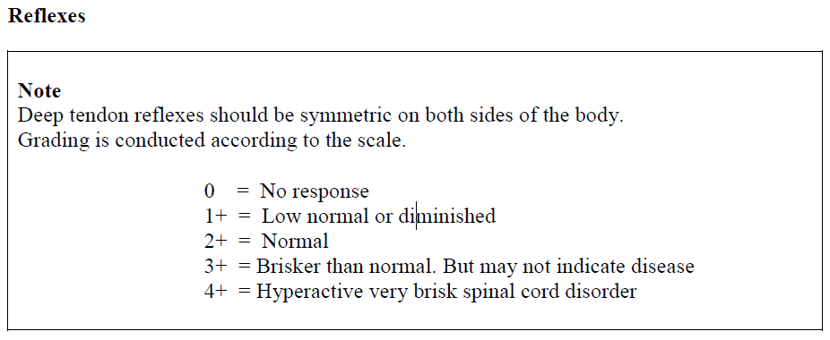

Slide 15
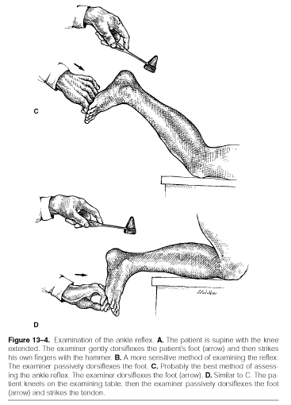
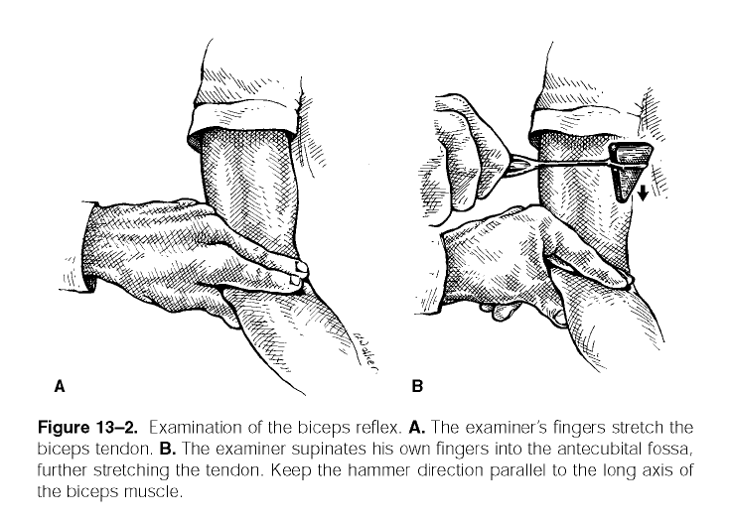

Slide 16
Perkembangan Refleks Primitif
Level Perkembangan Refleks Primitif
Cortical Level
Midbrain Level
Brainstem Level
Spinal Level

Slide 17
7. Vital Signs
RR - Perhatikan karakter dan pola pernafasan pasien. Jika terjadi gangguan pada otak memungkinkan terjadinya gangguan pernafasan (batang otak).
Perhatikan temperature pasien pada interval spesifik. Kerusakan pada hipotalamus (thermoregulator centre) akan merefleksikan temperatur abnormal.
Perhatikan “Blood pressure” dan “pulse” pasien pada interval spesifik. Untuk memonitor tanda peningkatan “intracranial pressure”.

Slide 18
8. Subjective Examination
Examination Area
Body Chart
Behaviour of Symtoms
Special Question
History of Present Condition
Past Medical History
Social and Family History

Slide 19
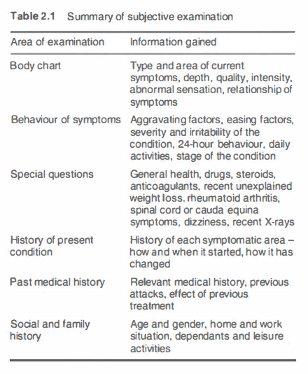

Slide 20
9. Physical Examination
Examination Area:
Observation
Joint Test
Muscle Test
Neurological Test
Special test
Functional Ability
Palpation
Accessory Movement

Slide 21
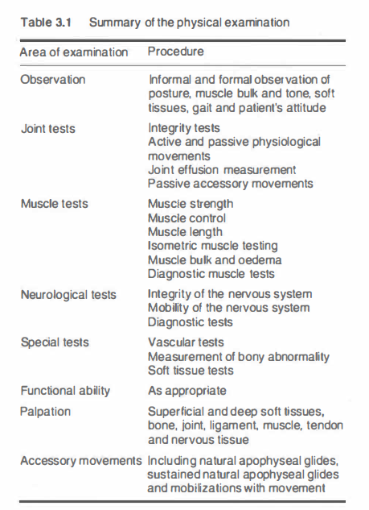

Slide 22
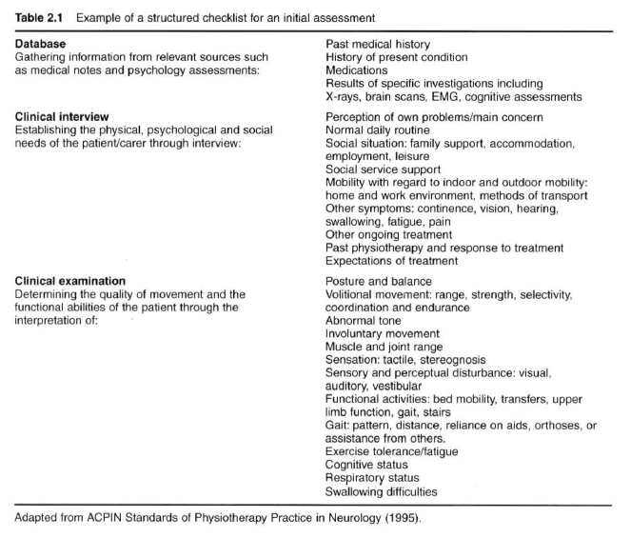

Slide 24
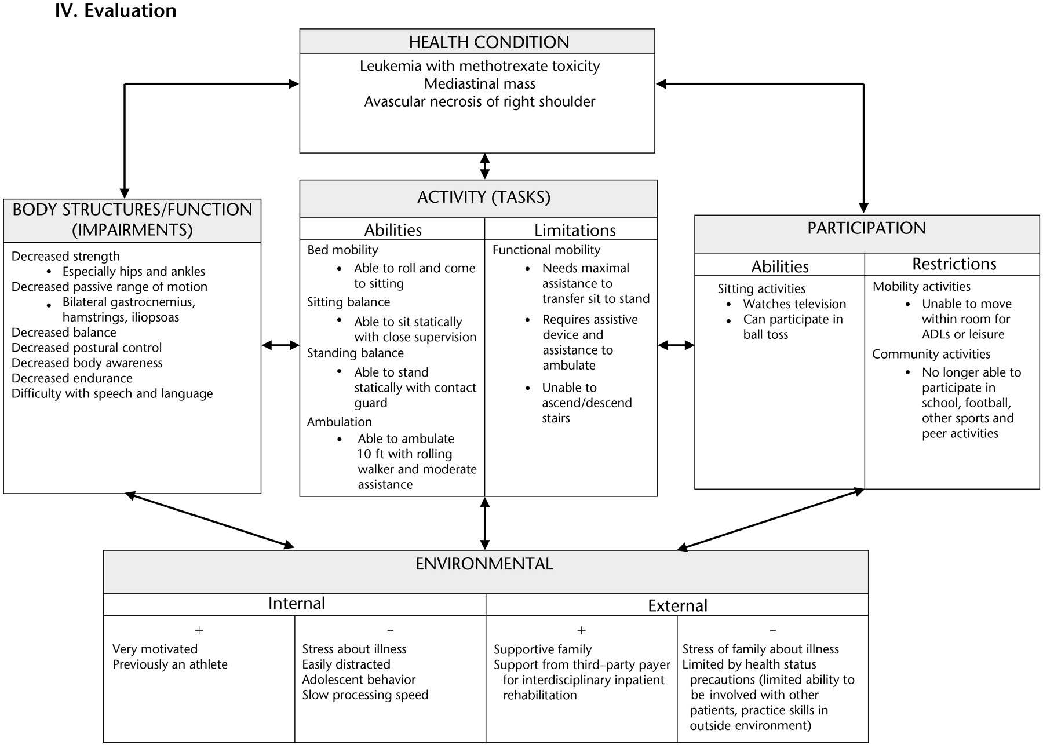

Slide 25
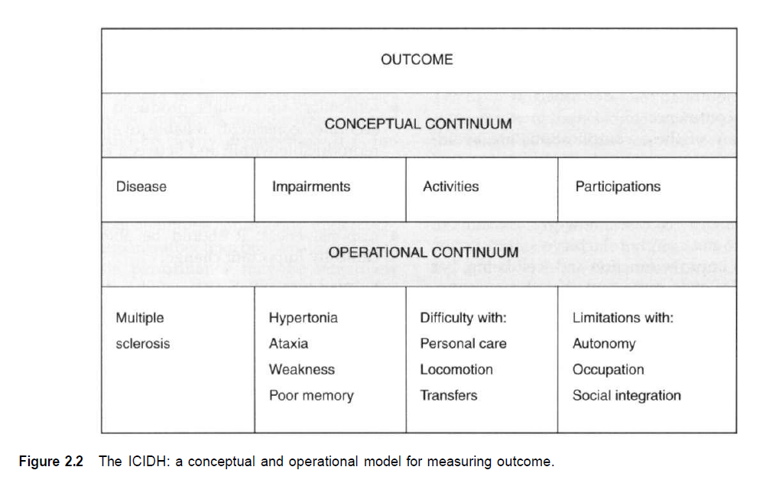

Slide 26
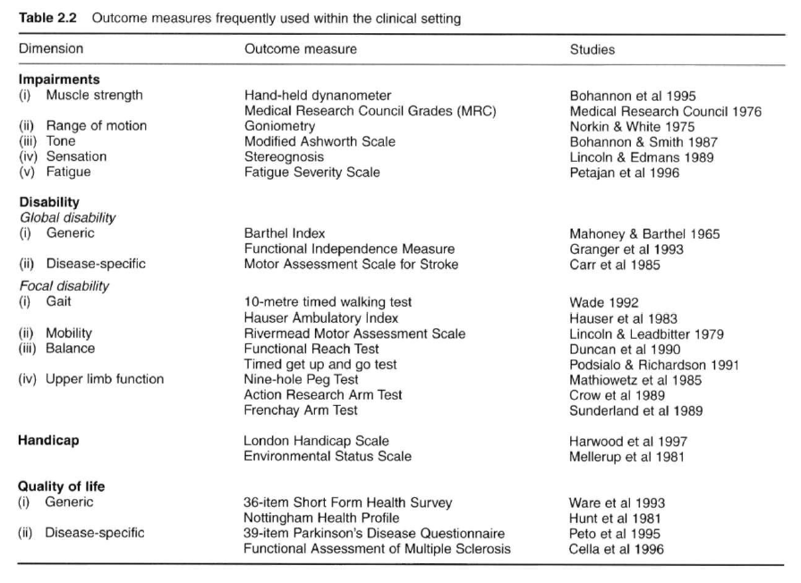

Slide 27
TERIMA KASIH &
SELAMAT BELAJAR

